Slide 1
План выполнения НИРС
Обнаружение XSS-атак с использованием методов машинного обучения
Студент группы 6511-100503D
Землянов В. А.

Slide 2
Содержание
Введение и актуальность исследования;
Анализ современных средств защиты;
Обоснование связи с ИБ;

Slide 3
Введение и актуальность исследования
Рост числа атак. Веб-приложения остаются основной целью злоумышленников. XSS (Cross-Site Scripting) стабильно входит в топ-3 самых распространенных уязвимостей веб-приложений (OWASP Top 10).
Неэффективность сигнатурных методов. Классические средства защиты работают по принципу "поиска по списку". Они эффективны против известных атак, но бессильны против:
Модифицированных полезных нагрузок (обфускация);
Zero-day атак (новых, ранее не встречавшихся векторов).
Необходимость проактивной защиты. Требуются методы, способные анализировать поведение и контекст кода, а не просто сверять его с базой угроз.

Slide 4
Современные методы предотвращения XSS
“Безопасная” разработка
Контекстное экранирование;
Санитация;
Использование безопасного API;
Политики браузеров
Content Security Policy;
Защита cookies;
Динамический анализ
Выполнение кода в изолированной среде.

Slide 5
Обоснование связи с ИБ
Нарушение конфиденциальности
XSS используется для кражи cookies и токенов авторизации;
Нарушение целостности
Злоумышленник может модифицировать контент страницы или выполнять действия от имени жертвы;
Нарушение доступности
XSS-атаки могут использоваться для рассылки вредоносного ПО или как начальный этап для атак на внутреннюю инфраструктуру компании;
Объект исследования
Методы машинного обучения в данном контексте направлены на повышение обнаружения угроз и реагирования на инциденты ИБ.

Slide 6
Планируемые методы решения задачи
Подготовка dataset-ов для обучения;
perviz19/VulnXSS
Kaggle
Обучение моделей по нескольким алгоритмам;
Анализ результатов и оценка качества.
Рис. 1 - Распределение классов в датасете Kaggle
Accuracy | > 90%
Precision | > 90%
Recall | > 95%
F1-score | > 85%
Таблица 1 - Ожидаемые результаты

Slide 7
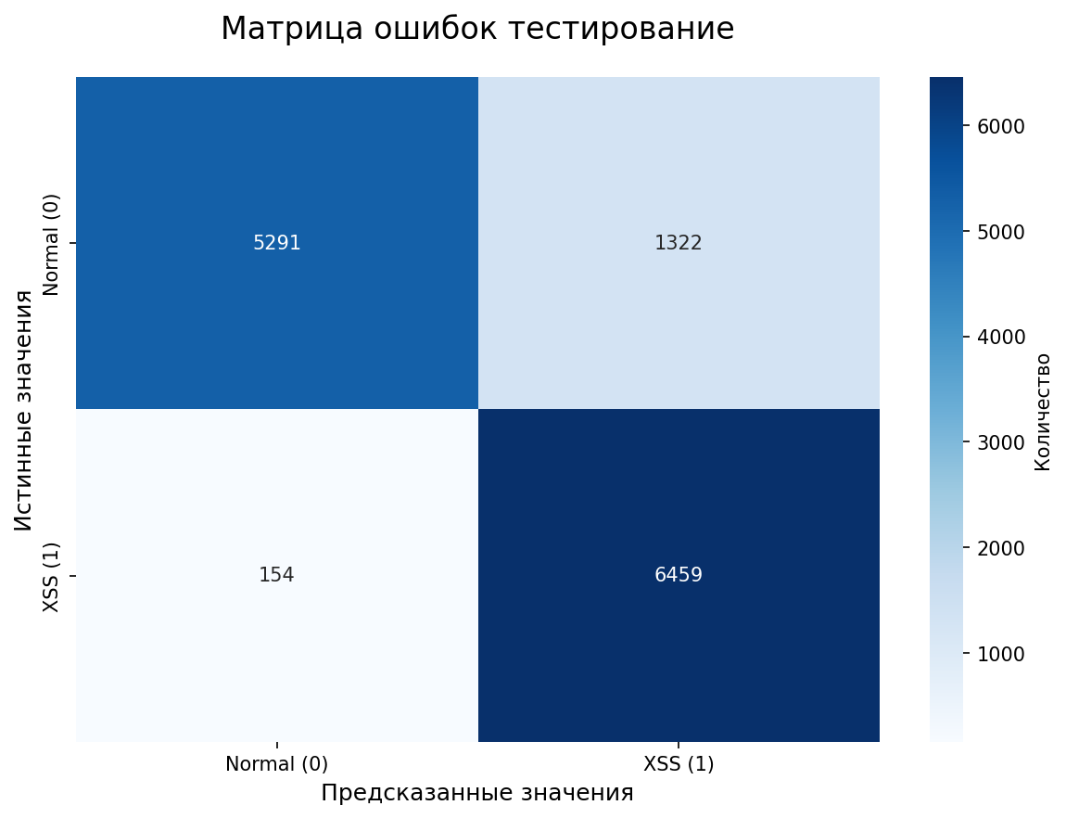
Первые результаты
GitHub: Bus_Station_35
Основные метрики:
Accuracy | 88.8%
Precision | 83.01%
Recall | 97.67%
F1-score | 89.75%
FP-rate | 19.99%
Таблица 2 - Результаты тестирования модели CatBoostClassifier
Рис. 2 - Результаты тестирования модели CatBoostClassifier

Slide 8
Используемые источники
(PDF) Machine Learning-Driven Detection of Cross-Site Scripting Attacks
TrustyMon: Practical Detection of DOM-based Cross-Site Scripting Attacks Using Trusted Types
XSShield: A novel dataset and lightweight hybrid deep learning model for XSS attack detection - ScienceDirect
OWASP Top 10:2025
What is cross-site scripting (XSS) and how to prevent it? | Web Security Academy

